Slide 1
Odbijanje svjetlosti i ravna zrcala
SVJETLOST

Slide 2

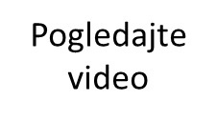
4
Razmislite!
Što nam omogućuje da vidimo predmete oko sebe?
Što se događa sa svjetlošću kad dođe na zrcalo?

Slide 3
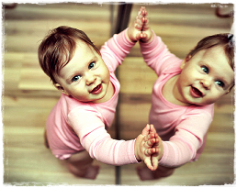
4
Ravno zrcalo
Ravno zrcalo- svaka ravna glatka površina od koje se svjetlost odbija
(staklena ili metalna površina, mirna površina vode).

Slide 4
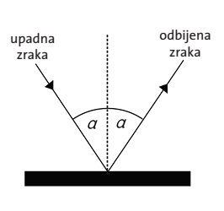
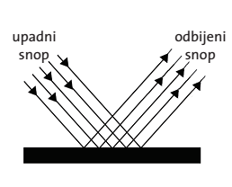
4
Zakon odbijanja svjetlosti
Svjetlosna zraka odbija se od ravnog zrcala tako da je
kut odbijanja jednak upadnom kutu.

Slide 5
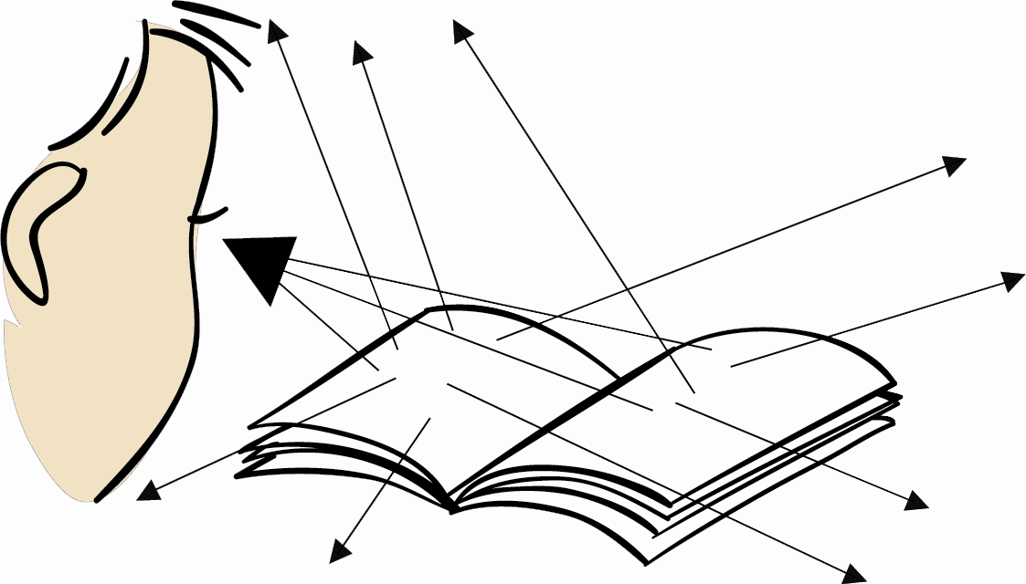
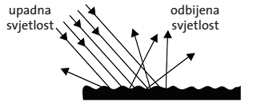
4
Difuzna svjetlost
Difuzna svjetlost nastaje kada se svjetlost
odbija od neravnih površina.

Slide 6
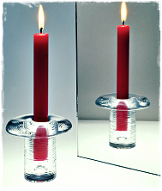
4
Slika u ravnom zrcalu
Slika koju daje ravno zrcalo ne postoji stvarno iza zrcala, nego se stvara u oku promatrača.
Zato se slika u zrcalu zove prividna ili virtualna slika.

Slide 7
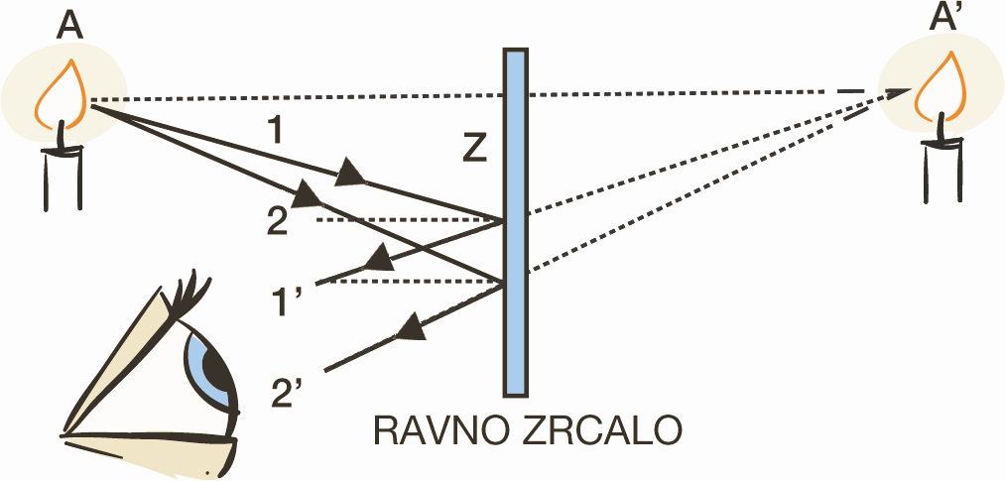
4
Slika svijeće u ravnom zrcalu
U ravnom zrcalu slika predmeta je uspravna i jednako
velika kao predmet. Prividno je udaljena iza zrcala onoliko
koliko je predmet udaljen ispred zrcala.

Slide 8
2
Jeste li razumjeli?
Što su ravna zrcala?
Kako se svjetlost odbija od ravnog zrcala?
Što je difuzno odbijena svjetlost?
Kakvu sliku daje ravno zrcalo?

Slide 9
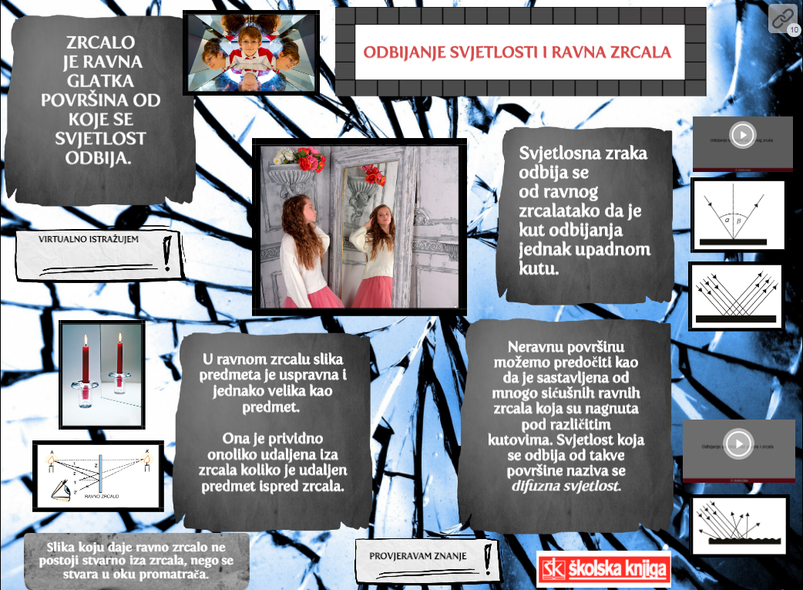
Klikom na interaktivnu umnu mapu ponovite ključne pojmove i provjerite znanje
2

